Slide 1


ПРОЕКТ
«Этот день Победы!»
Автор проекта:
Руководитель Детской Академии Развития,
педагог дополнительного образования
Лебедева Наталья Сергеевна
Вышневолоцкий муниципальный округ
2025 год

Slide 2
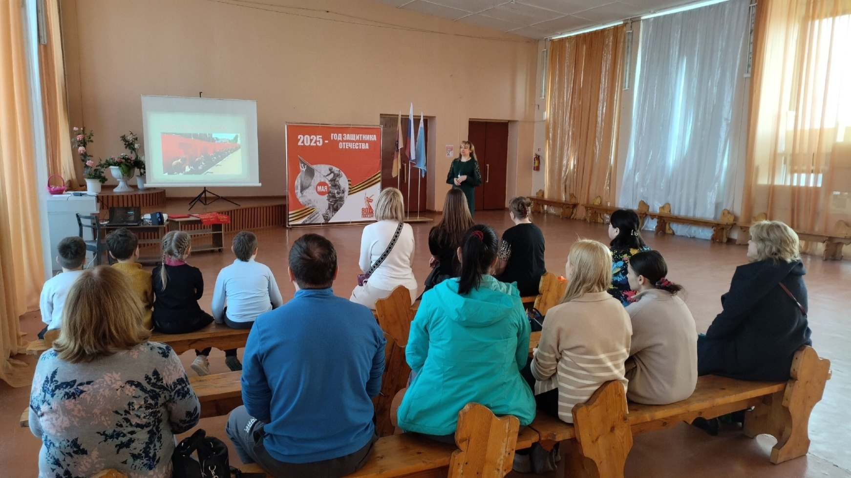
Старт акции "Полотно памяти".
презентация "Полотно памяти" и видеоролик

Slide 3
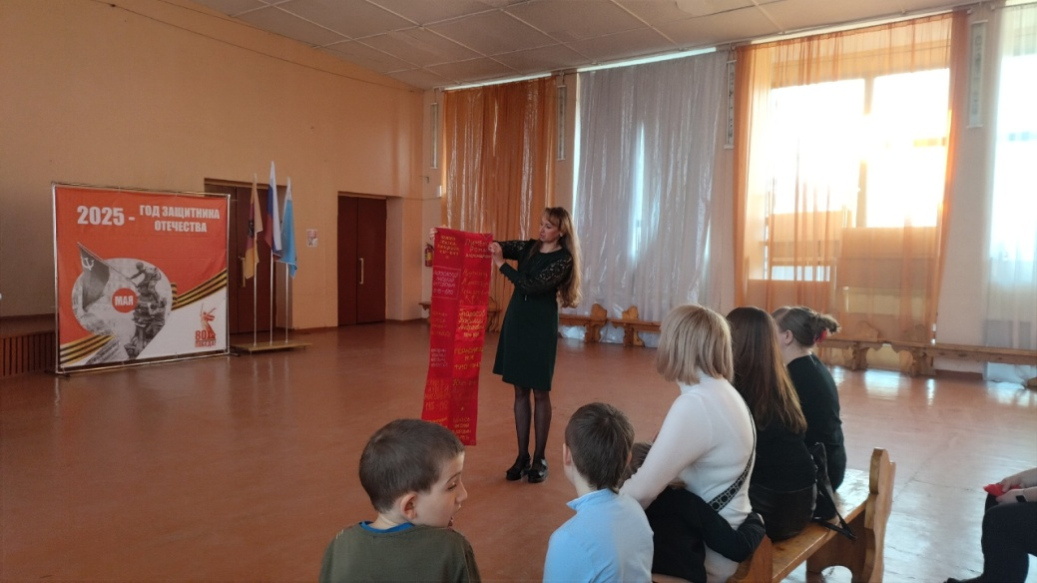
В Детской Академии Развития стартовала акция "Полотно памяти", направленная на сохранение исторической памяти о тех героических людях, которые подарили нам Победу и мирную жизнь.
Вниманию родителей и обучающихся Детской Академии Развития была представлена презентация "Полотно памяти" и видеоролик .
Педагоги рассказали об акции и предложили родителям обучающихся сделать единое полотно из лоскутов красной ткани, на которой они вручную вышьют фамилии, имена и отчества земляков, ушедших на фронт и не вернувшихся с войны.
Эти герои должны навсегда остаться в нашей памяти и сердцах!

Slide 4
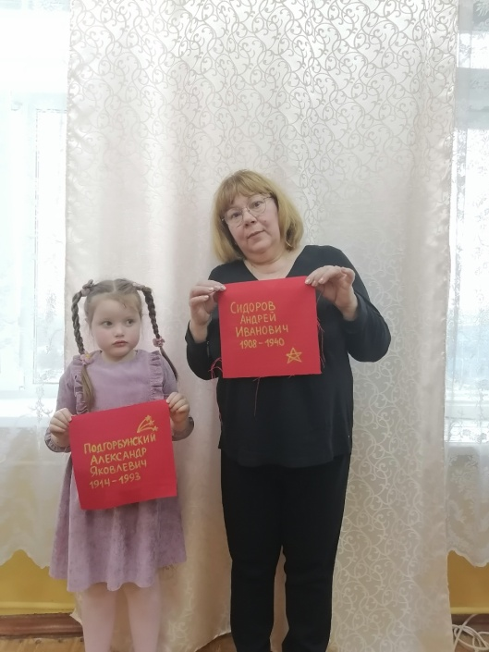
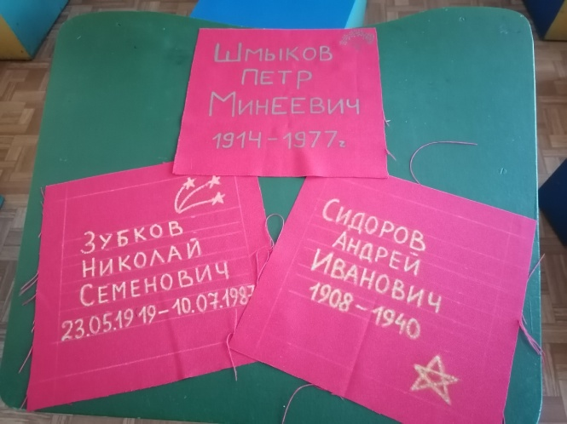
Полотно"-полоска ткани,
но для нас оно, как звон,
Что набатом раздается,
И звучит в сердцах, как стон.

Slide 5
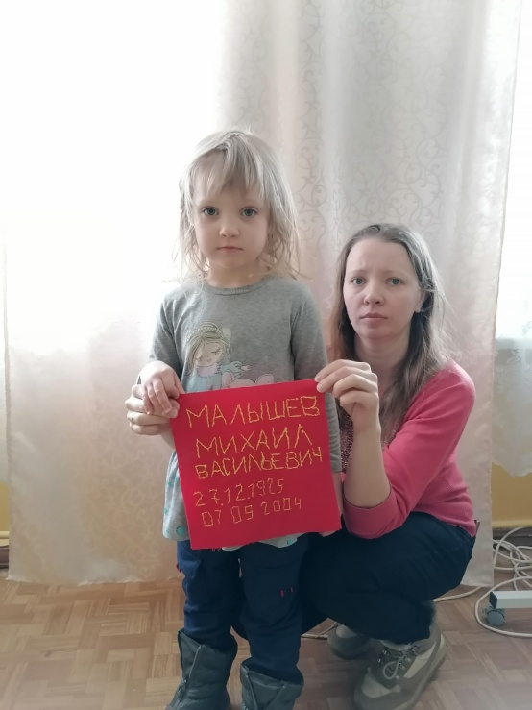
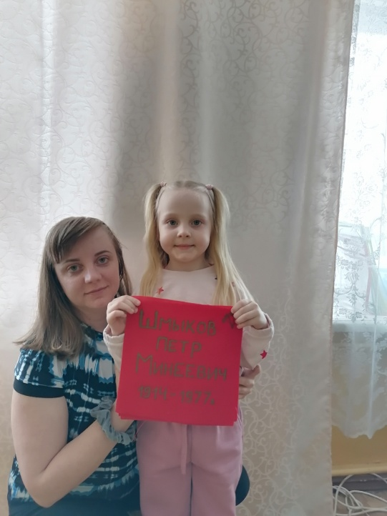
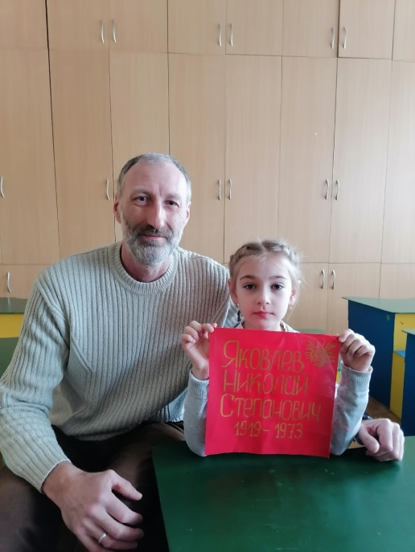
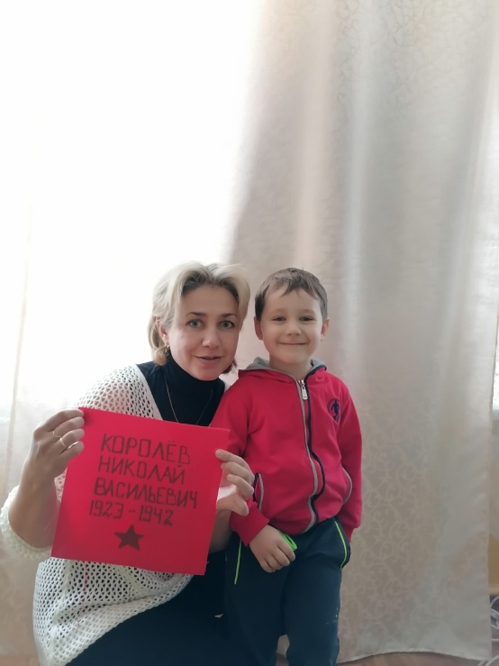
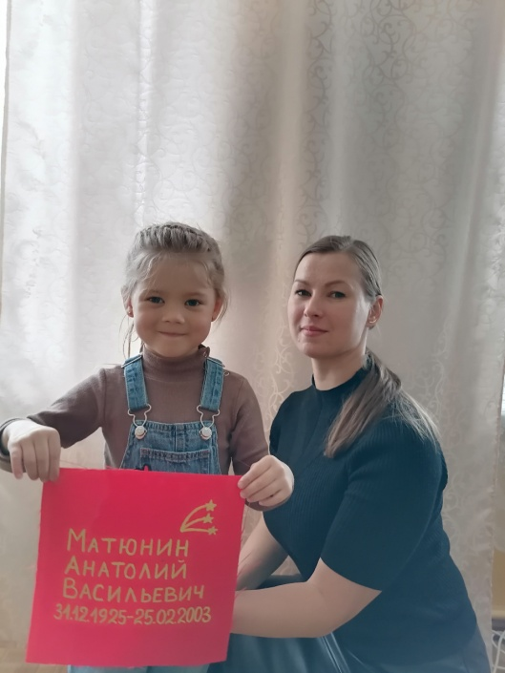

Slide 6
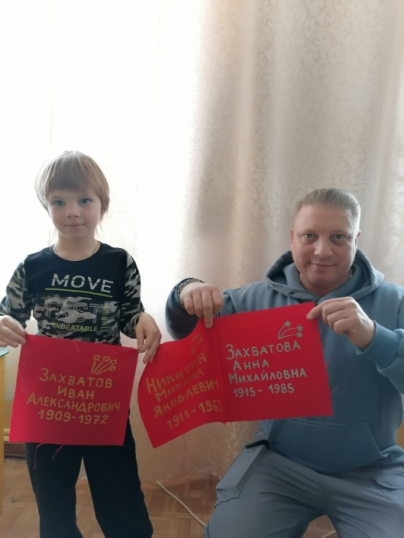
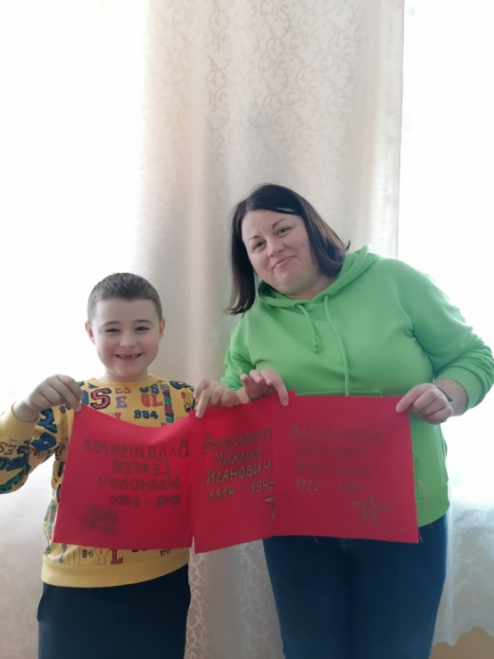

Slide 7
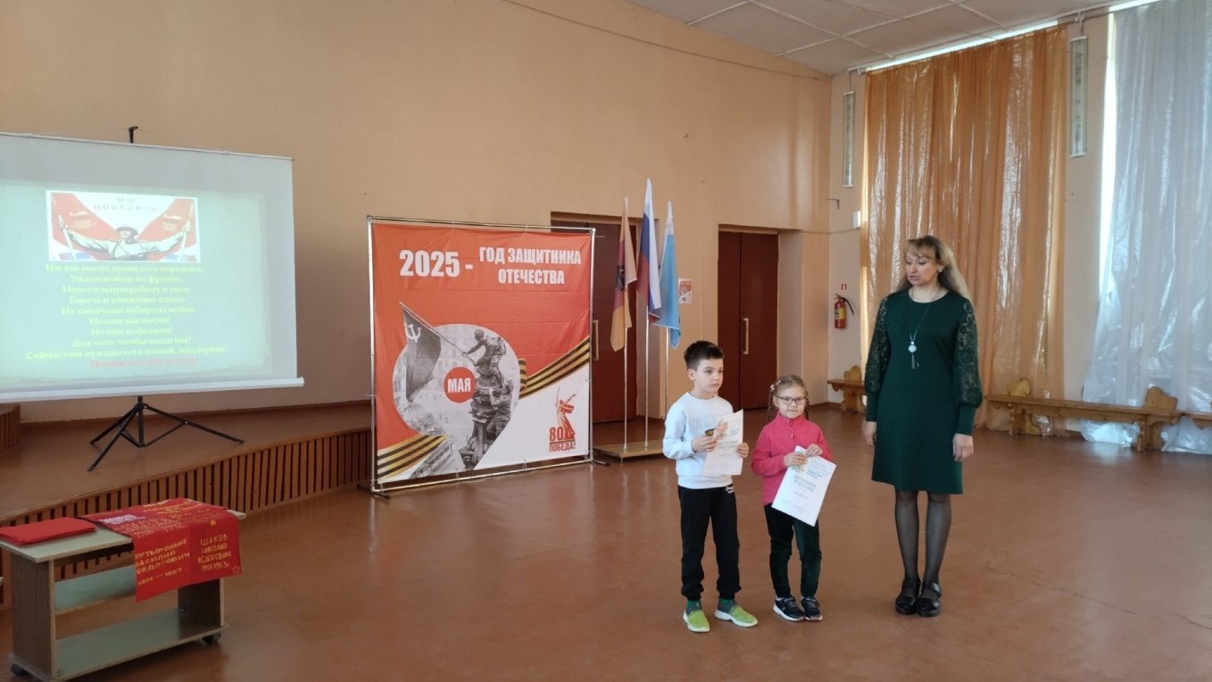
48 лоскуточков, каждый из них история. Главное, не остаться равнодушными, сохранить память о тех, кто не жалея себя ковал Великую Победу.

Slide 8
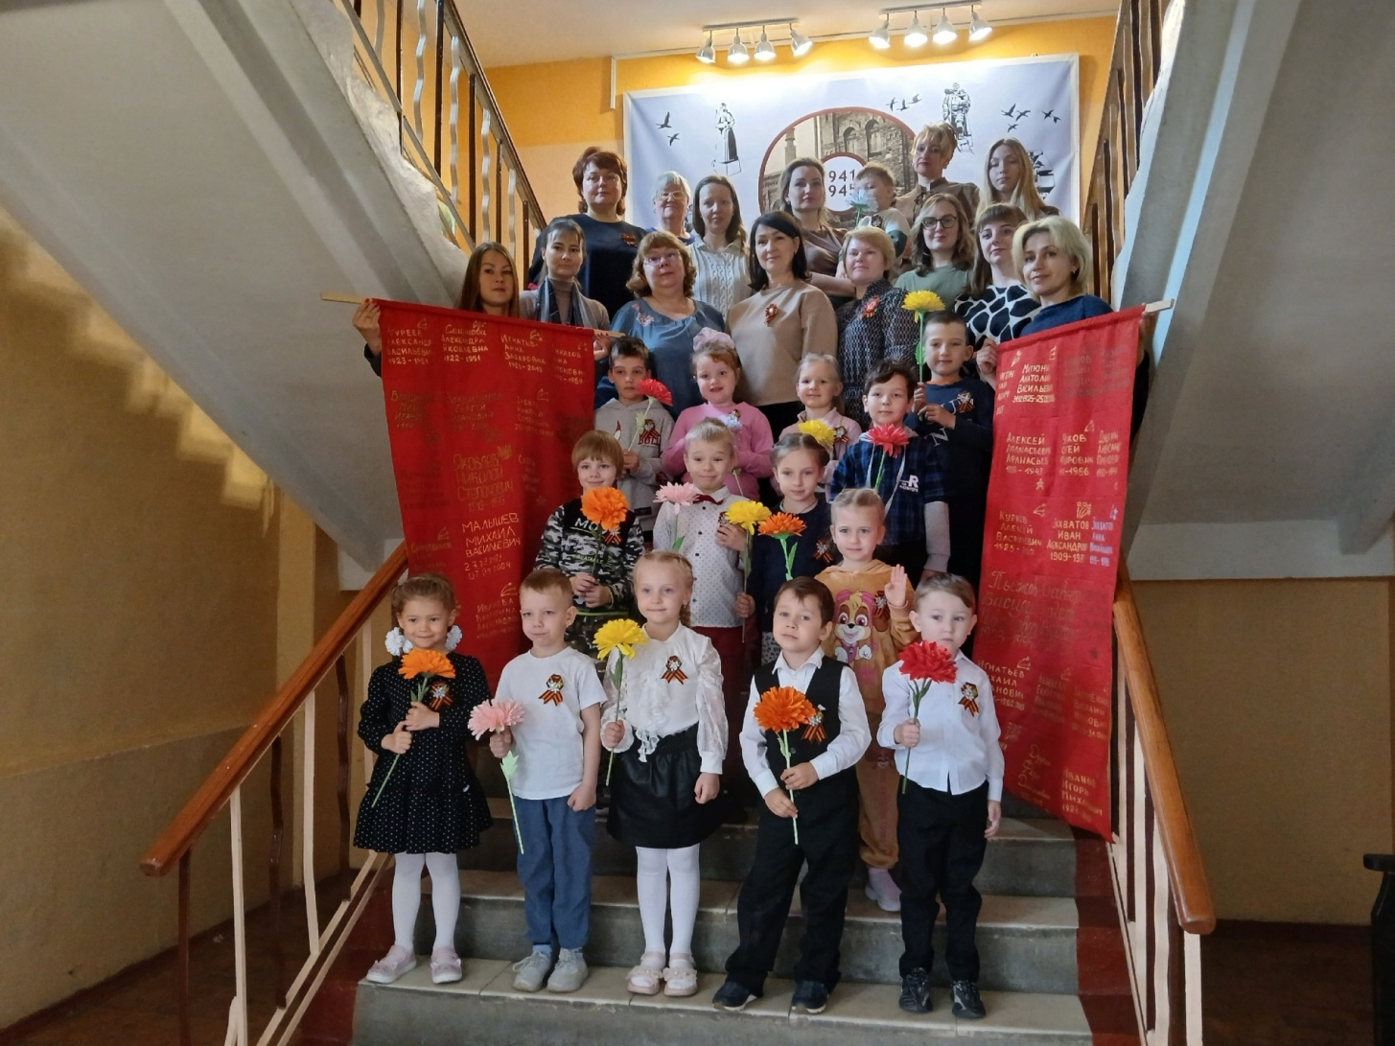
В Детской Академии Развития прошло необычное мероприятие:
"Презентация Полотна Памяти", созданного руками родителей, и воспитанников.

Slide 9
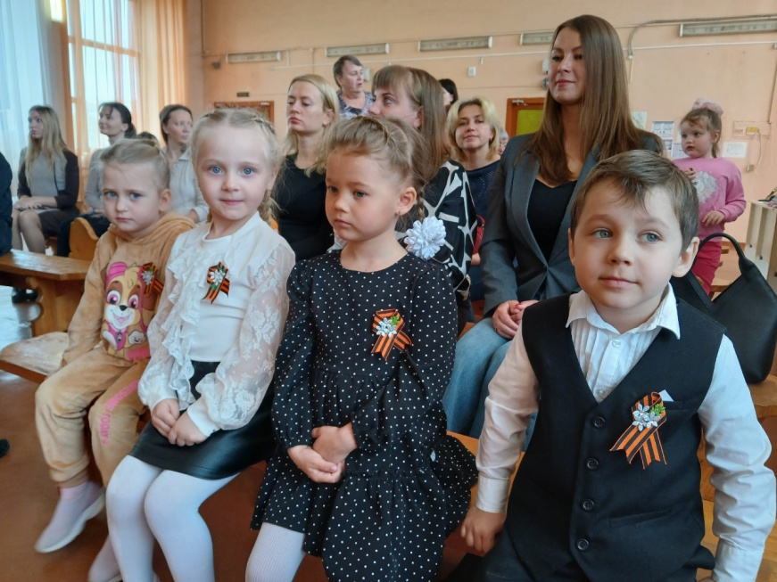
Георгиевская лента-это выражение нашего уважения к ветеранам, дань падшим на поле боя, благодарность людям, отдавшим все для фронта.
На мероприятии детям вручили Георгиевские ленточки.
Ведь Георгиевская лента-это выражение нашего уважения к ветеранам, дань падшим на поле боя, благодарность людям, отдавшим все для фронта.

Slide 10
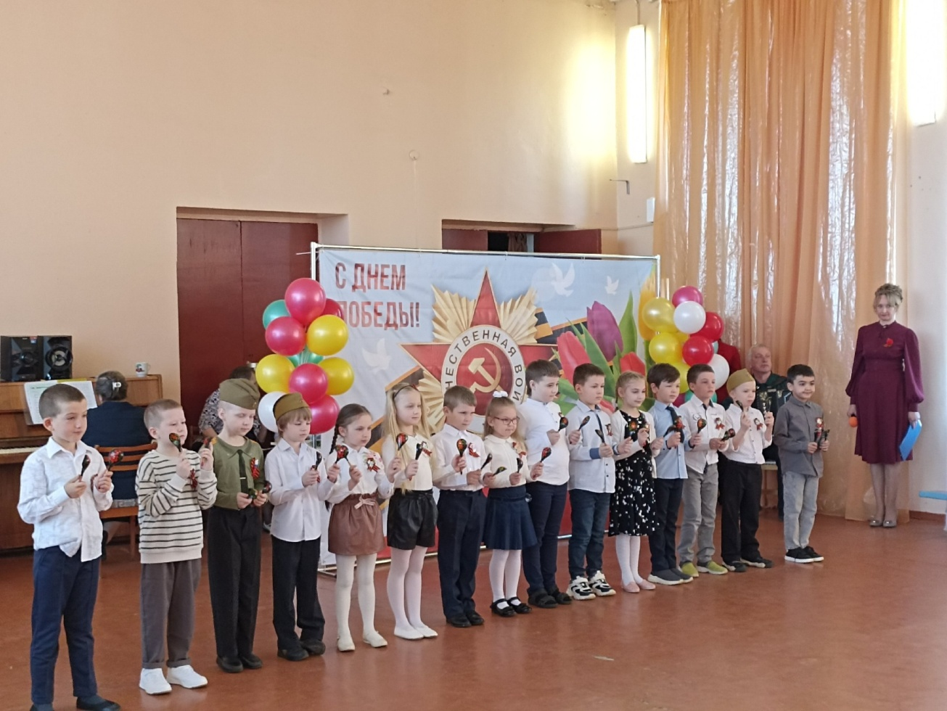
Праздничное мероприятие
«Этот день Победы!»
С Победой, страна!
Ты у нас на всех одна!
Самая любимая
И Непобедимая......

Slide 11
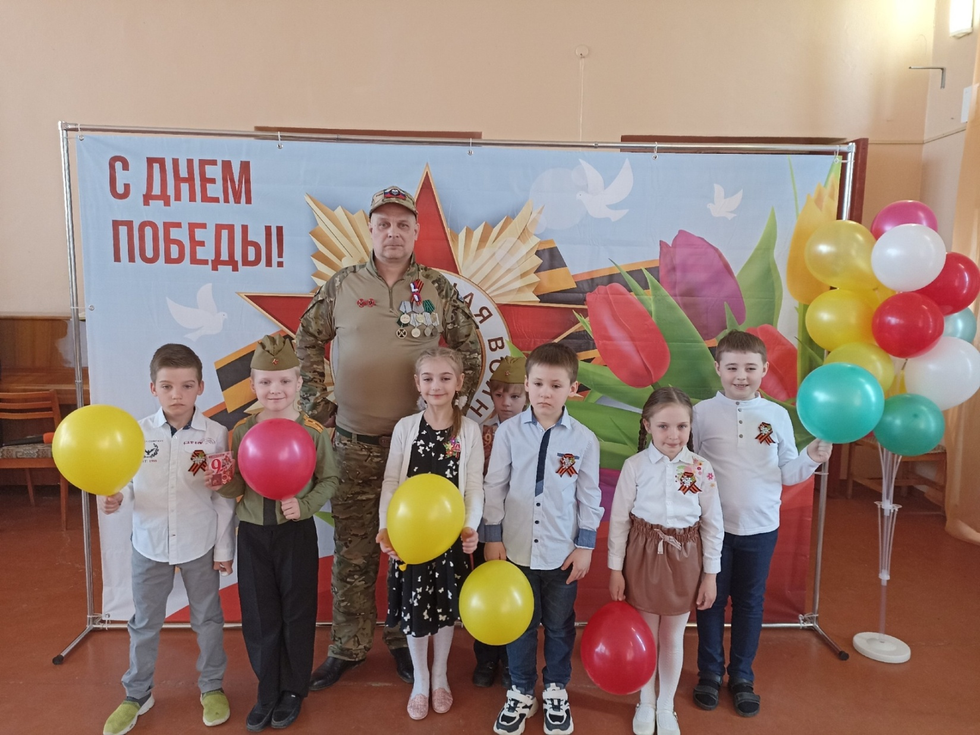
В гости к дошколятам пришел участник специальной военной операции Корнеев Андрей, наш земляк.
В своей приветственной речи Корнеев Андрей рассказал о себе, о своей службе. Поздравил ребят и их родителей с Днем Победы!

Slide 12
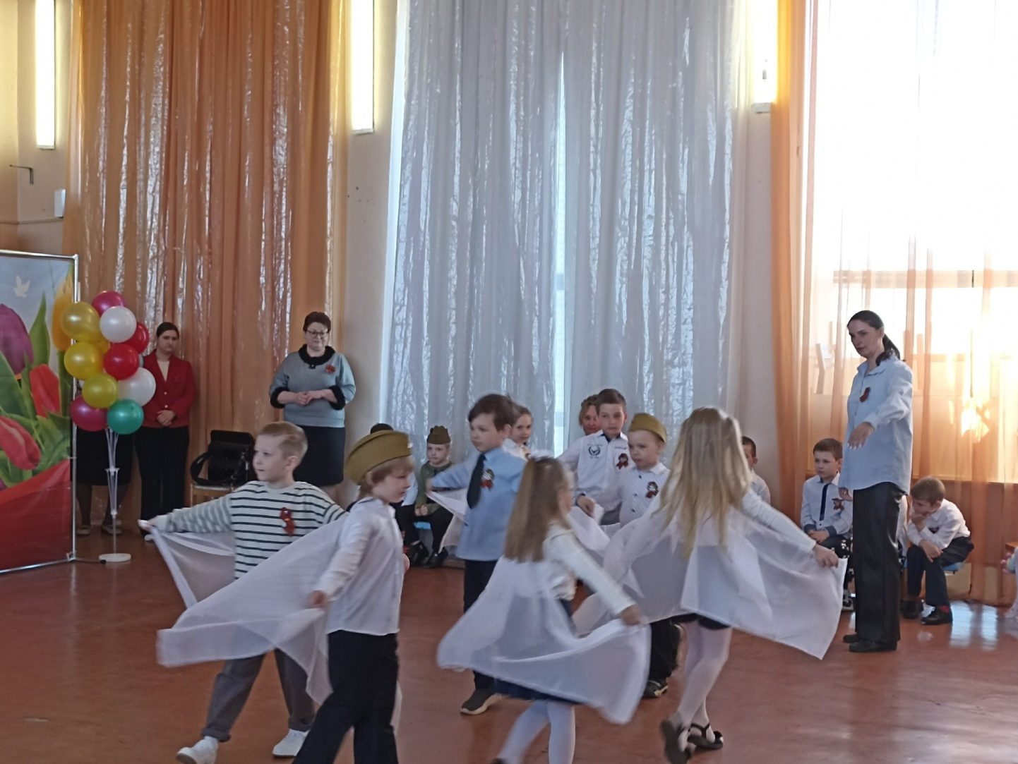
Под песню "Журавли" ребята исполнили невероятно трогательный танец, который несомненно вызвал самые трепетные чувства в душе у каждого зрителя.

Slide 13
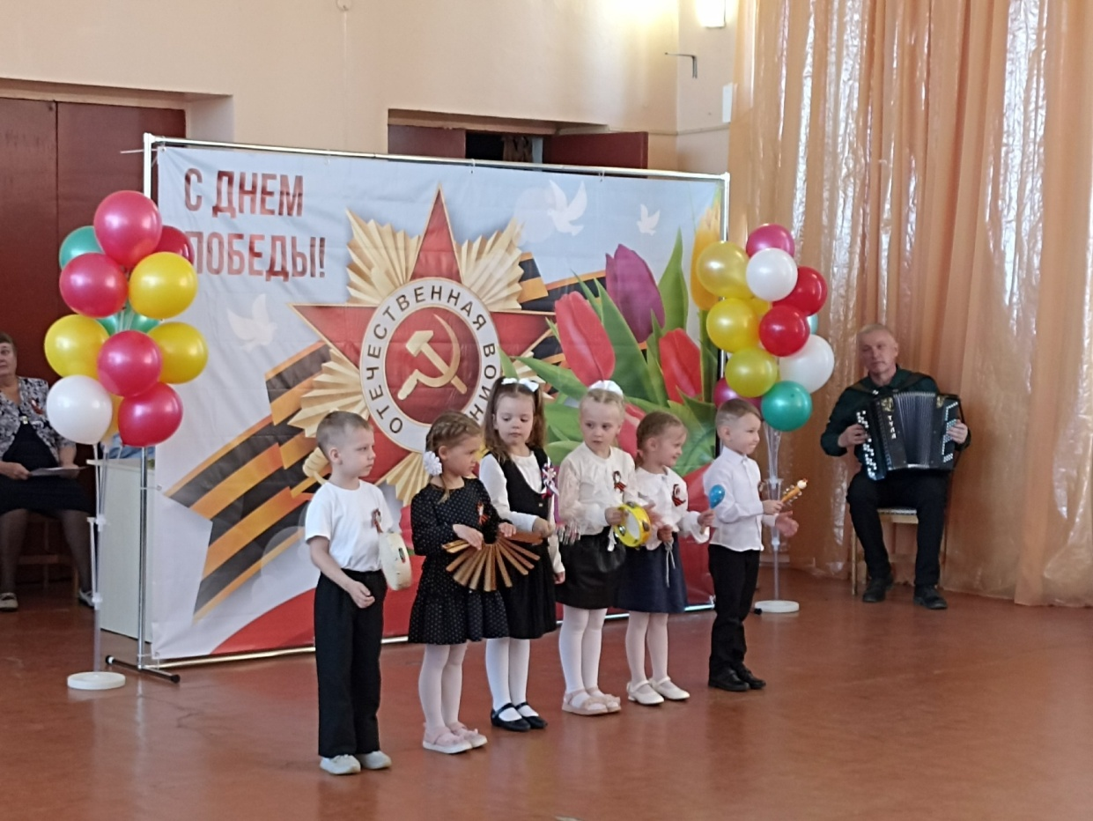
Для праздника воспитанники Детской Академии Развития приготовили концертные номера, пели военные песни, с чувством особой благодарности читали стихотворения, исполняли музыкальные композиции с народными инструментами.
Прекрасная проникновенная музыка песен военной тематики:"Катюша", "Смуглянка", "Три танкиста", "День Победы" внесла яркую ноту в это торжественное мероприятие.

Slide 14
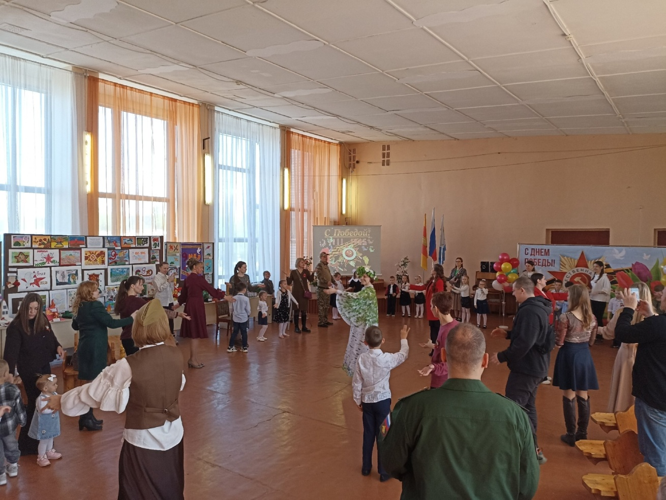
Флешмоб
«С ПОБЕДОЙ СТРАНА!»

Slide 15
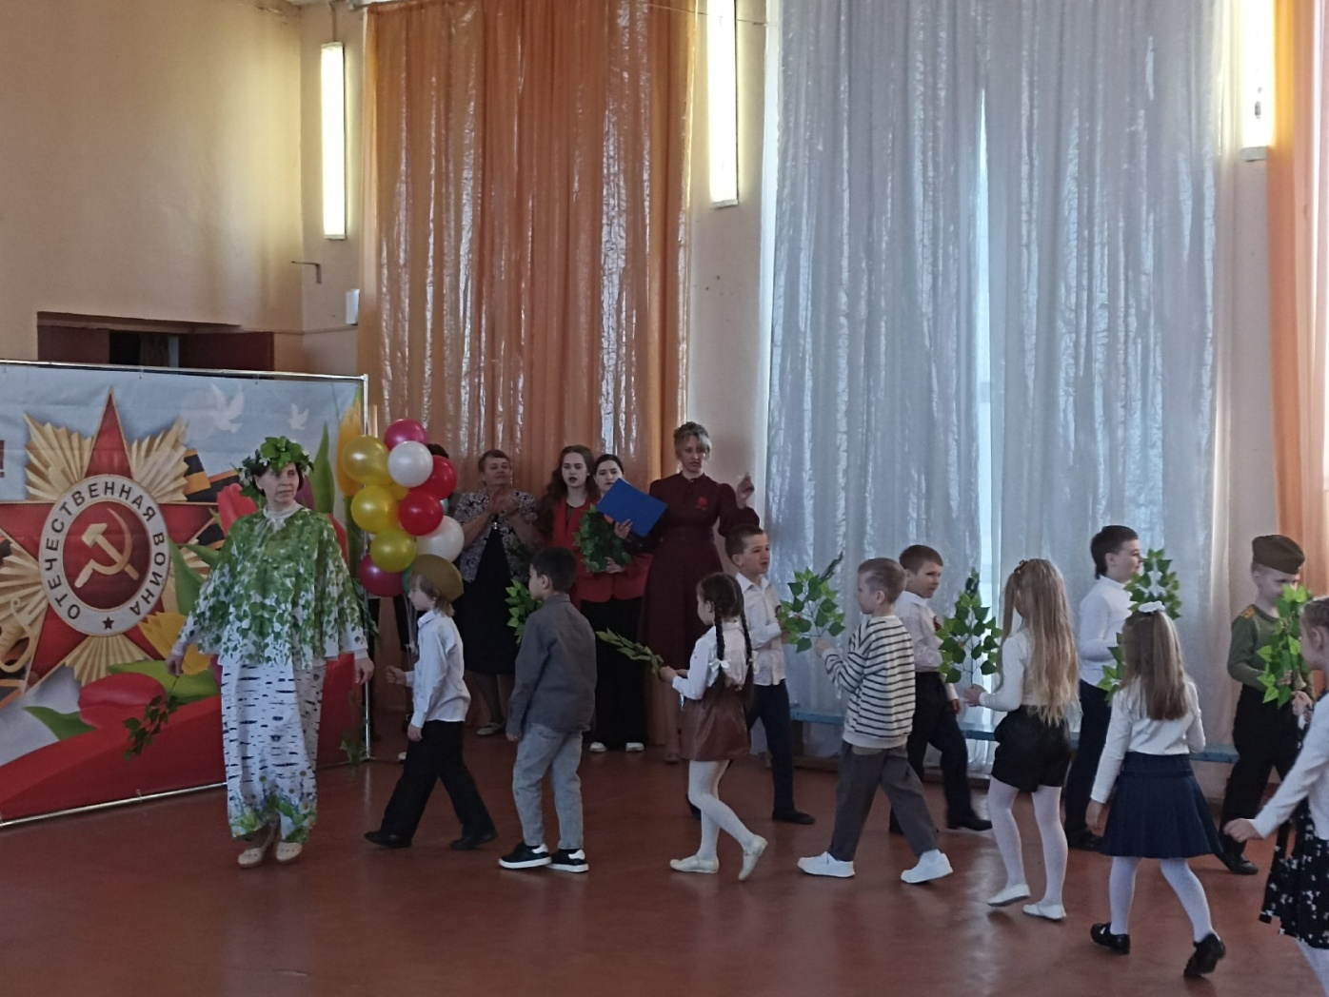
Ребята вместе с родителями приняли участие в замечательном флешмобе. Все участники воодушевленно выполняли танцевальны́е движения под песню"С Победой, страна".
Как же здорово видеть, как дошкольники с трепетом и гордостью участвуют в таком важном празднике!
Это не просто мероприятие -это память, которую мы передаем новому поколению.

Slide 16
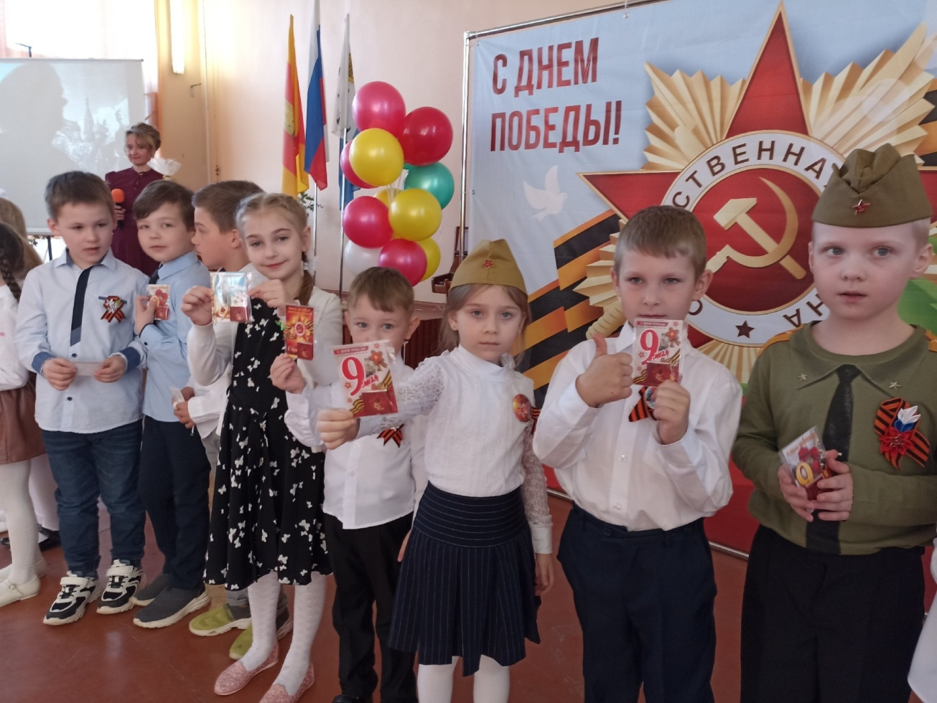
В конце праздника воспитанники вручили подарки, сделанные своими руками почетному гостю воину Корнееву Андрею. И пообещали хорошо учиться, заниматься спортом, слушать педагогов, почитать своих родителей, любить свою Родину.

Slide 17
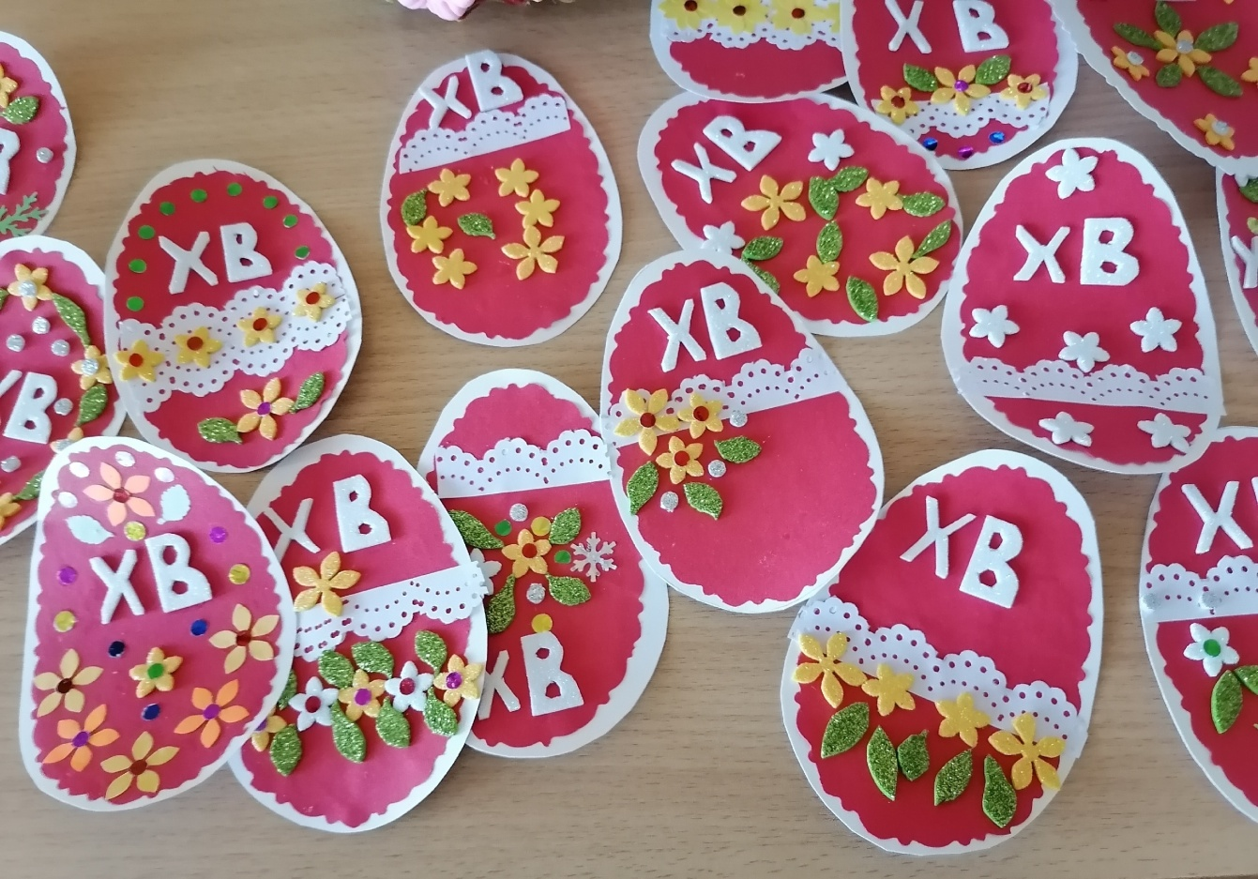
мастер-класс по созданию пасхальных открыток, который прошел в рамках патриотической акции"Пасхальная открытка солдату".

Slide 18
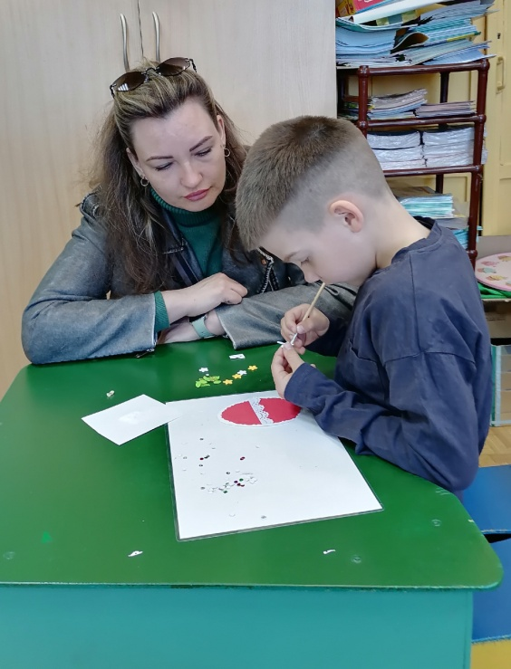
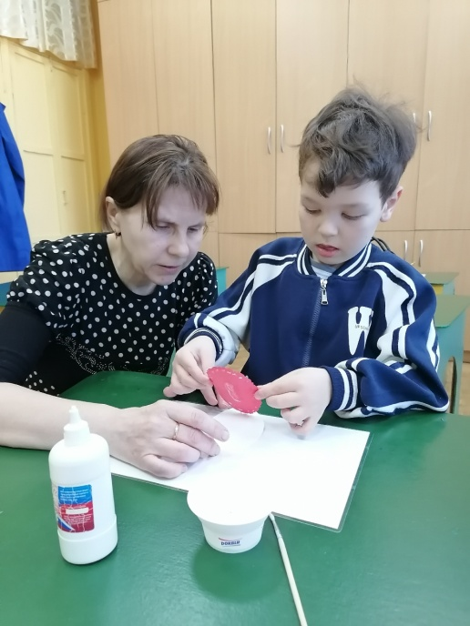
В преддверии самого светлого праздника "Пасха-Светлое Христово Воскресение" в Детской Академии Развития был организован мастер-класс по созданию пасхальных открыток, который прошел в рамках патриотической акции"Пасхальная открытка солдату".
Военнослужащие Вооруженных Сил России героически и жертвенно исполняющие свой воинский долг, сегодня особо нуждаются в духовной и моральной поддержке.
Родители и дети ДАРа , желающие поделиться пасхальной радостью с нашими бойцами изготовили открытки, которые станут настоящим пасхальным подарком для каждого российского воина.

Slide 19
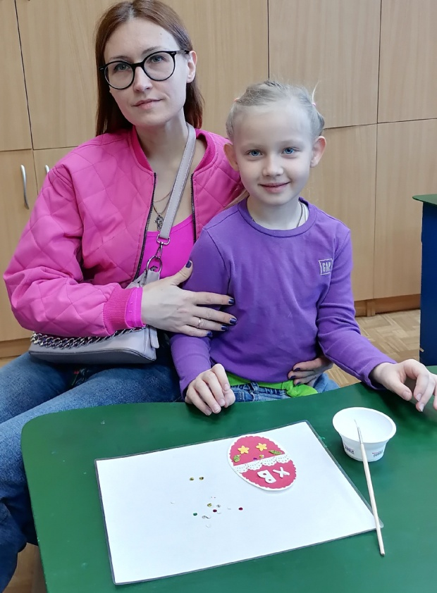
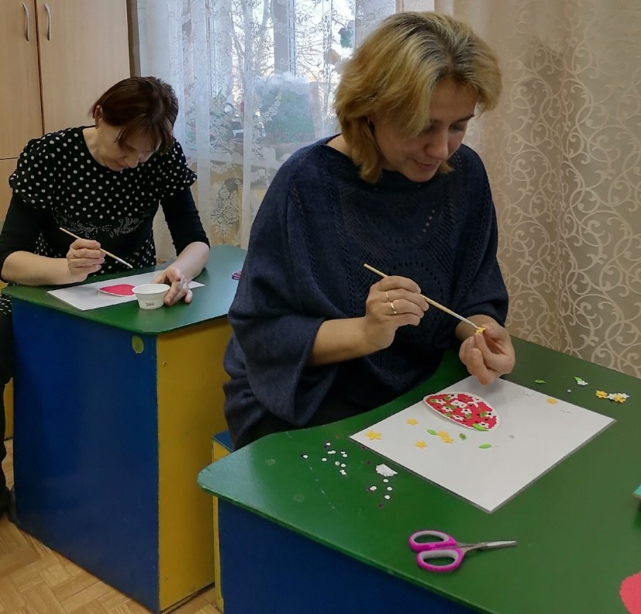

Slide 20
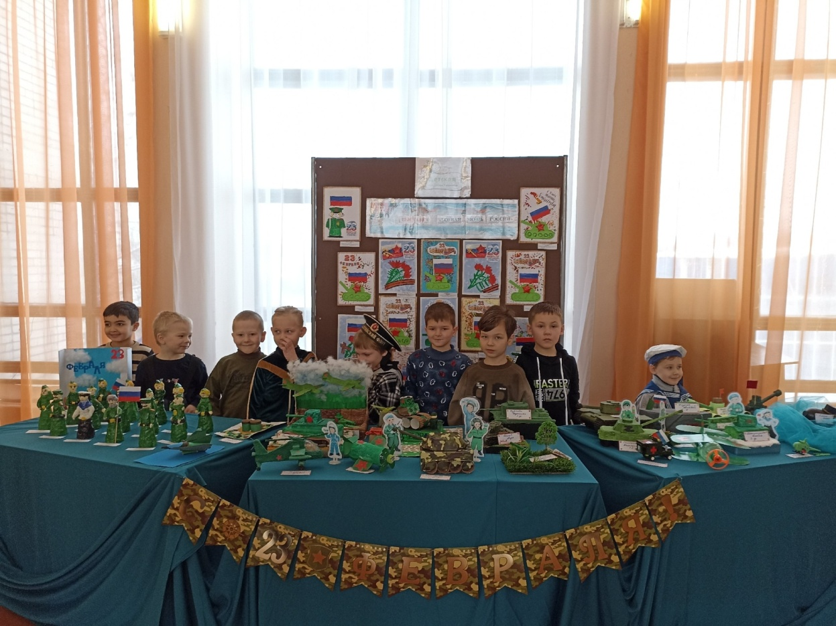
Выставка «Боевая мощь России»

Slide 21
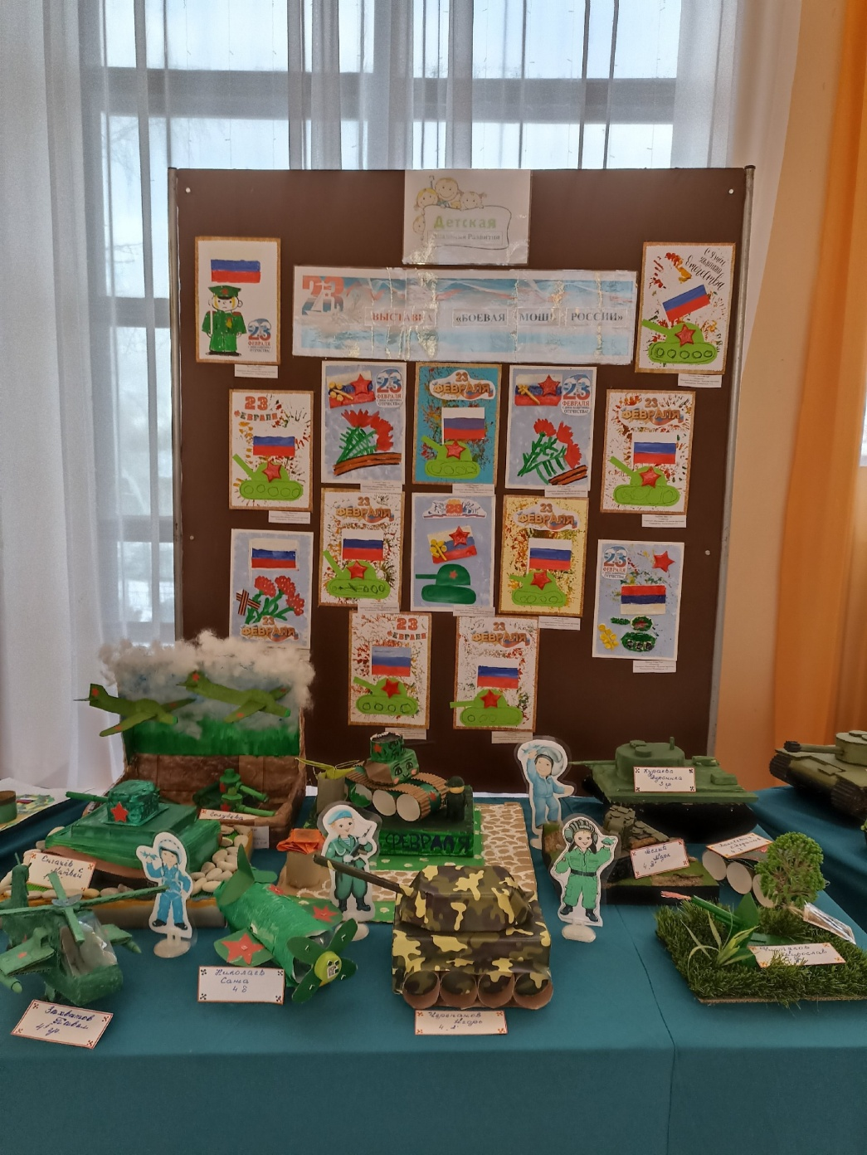
Выставка "Боевая мощь России", приуроченная к праздничным дням Защитника Отечества.
На выставке представлены интересные композиции из различных материалов: дерева, пенопласта, пластиковых бутылок и бумаги.
Вооруженные силы России немыслимы без современной техники.
На выставке разместился целый парад военной техники: танковая дивизия, флот морских кораблей и подводных лодок, воздушный военный транспорт-истребители и вертолеты.
Вот такая у нас боевая мощь, которая нас бережет, а значит, к нам враг не пройдет!

Slide 22
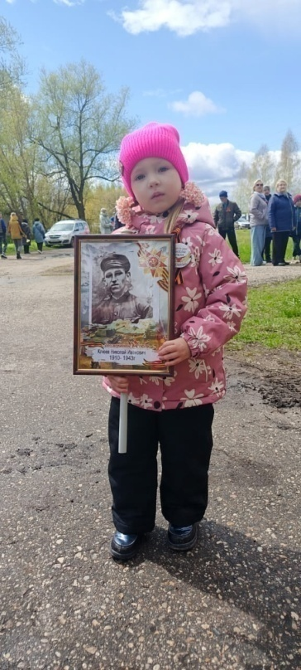
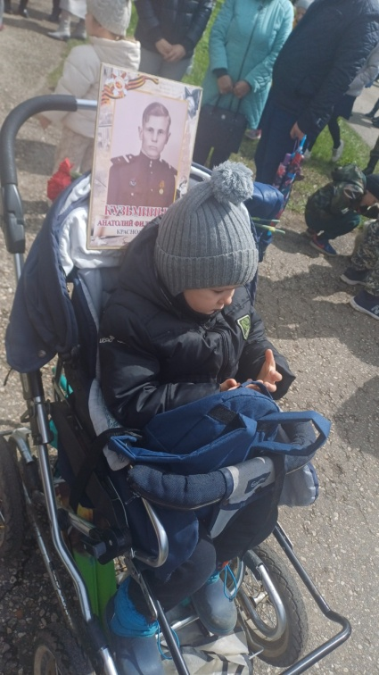
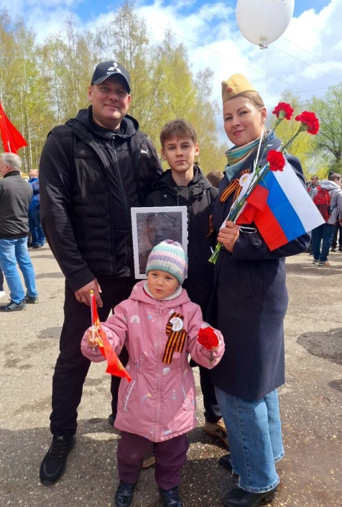
Воспитанники Детской Академии Развития вместе с родителями и педагогами приняли активное участие в городском параде 9 мая.

Slide 23
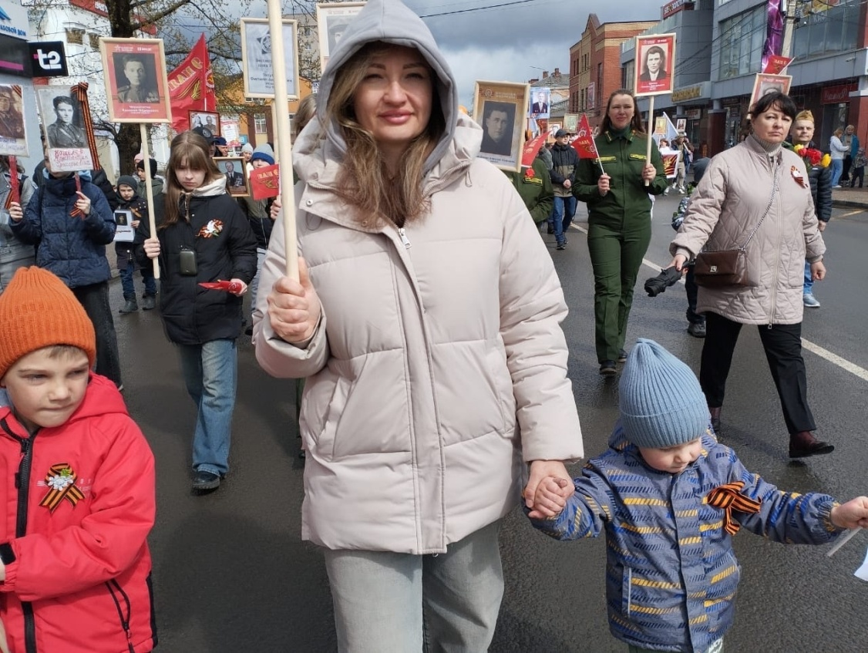
С флажками, с букетами и , конечно, с фотографиями своих прадедов обучающиеся вместе с родителями прошли по главной улице нашего города.
Было очень радостно, появилось солнышко, согревая своими лучами. Ребята окунулись в атмосферу праздника, своими глазами увидели торжественное мероприятие.
И вместе со всеми присоединились к шествию "Бессмертного полка".

Slide 24
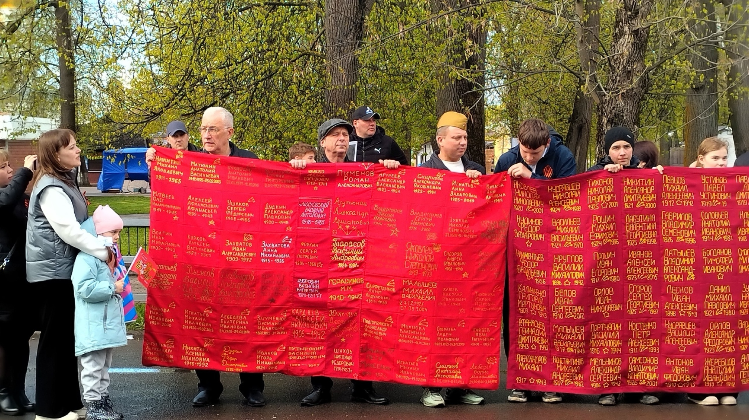
Спасибо нашим папам, которые с достоинством пронесли наше полотно Памяти.

Slide 25
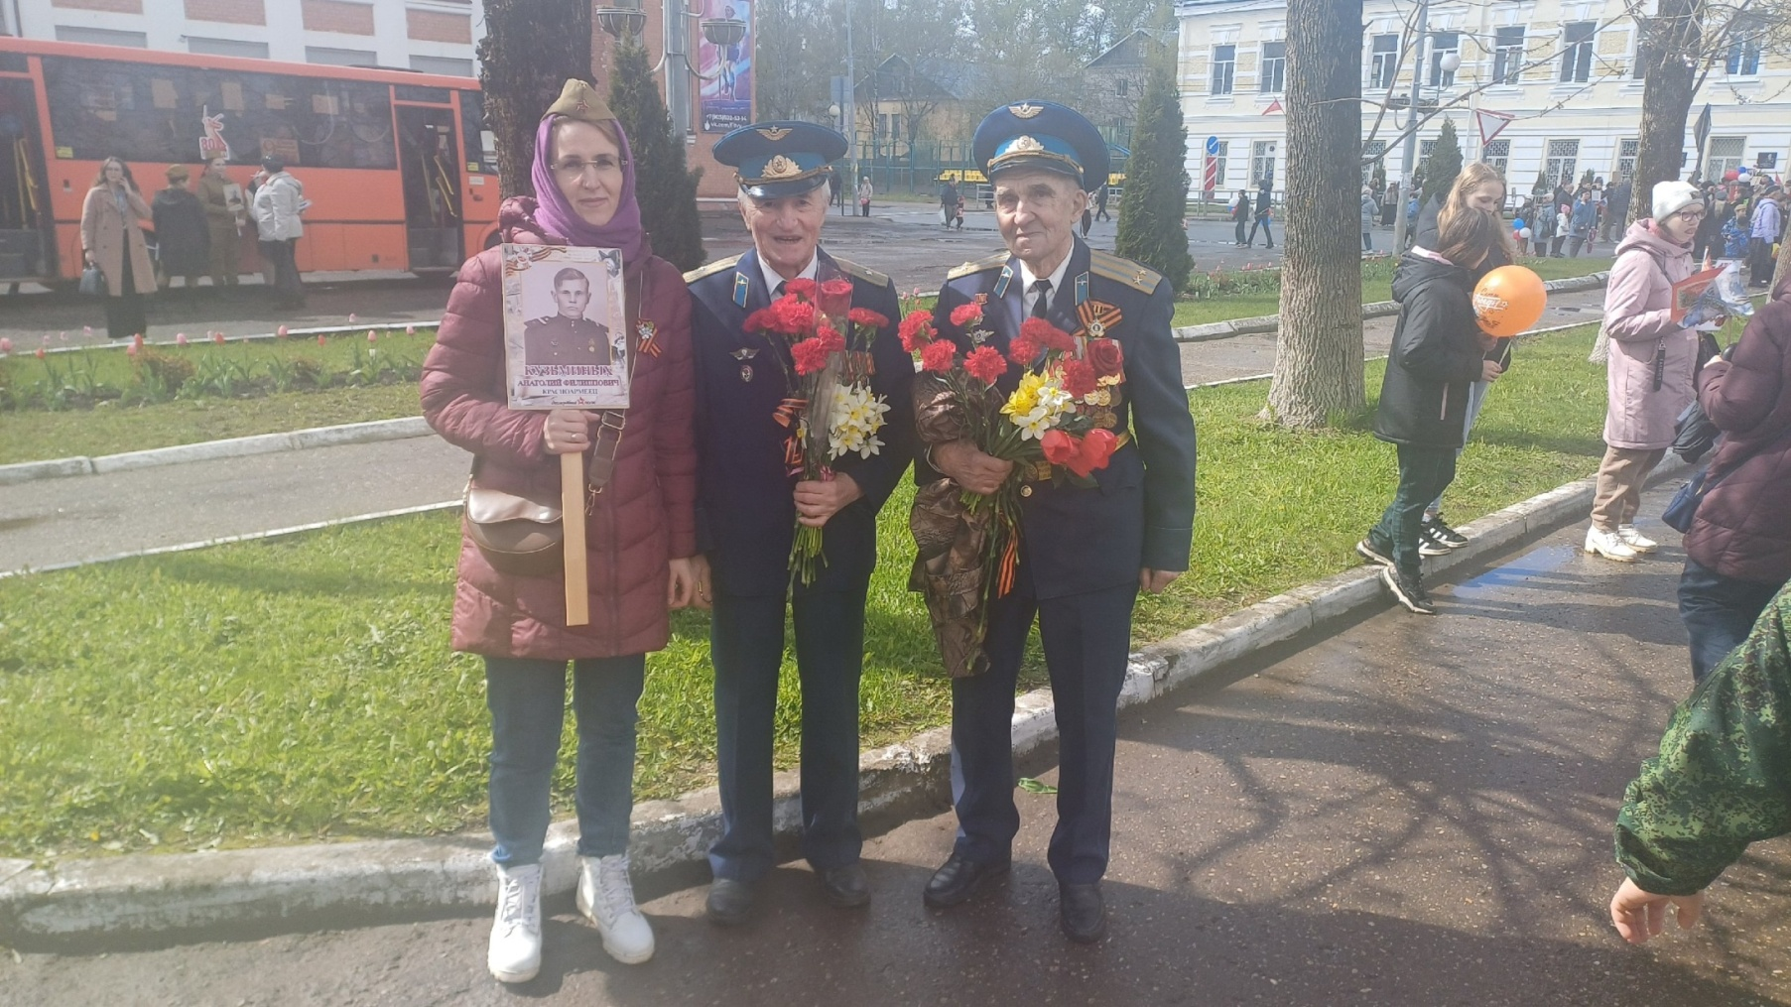
Всех поздравляем с праздником! С днем Победы!

